Slide 1
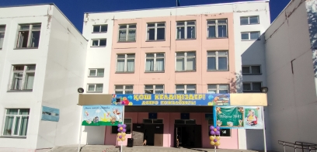
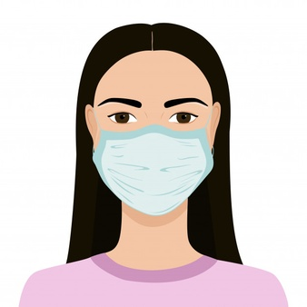
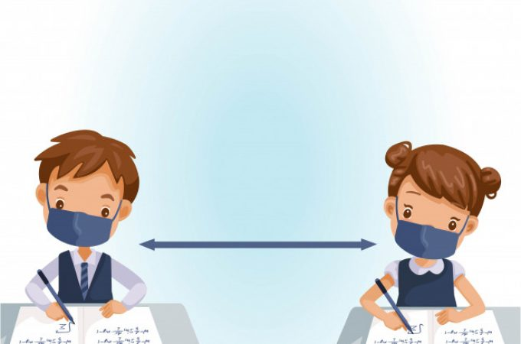
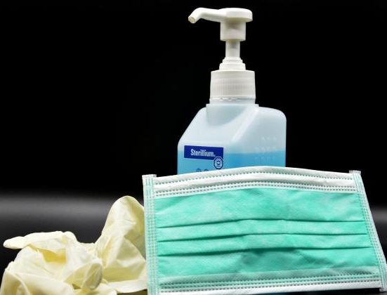
КГУ «СОШ №81» ул. Гапеева 1 Б
школьная газета
«School time»
Выпуск №22
от 01.09.2020 года
1 қыркүйек білім күні құтты болсын!!!
День знаний – 1 сентября
«Кезекші» сыныптардың жұмыс істеуі бастауыш сынып оқушыларының жас ерекшеліктеріне, өзін-өзі оқыту және өзін-өзі ұйымдастыру дағдыларын қалыптастырудың басталуымен байланысты. Алайда, мектептерде санитарлық қауіпсіздік шаралары барынша күшейтілген. Балалар тек бір кабинетте оқиды, әр уақыттағы үзілістер, кіру кезінде температураны өлшеу, желдету, кварцтау және ылғалды тазалау режимдері күшейтіледі. Әлеуметтік қашықтықты ұйымдастыру үшін оқыту ауысымына, 10-15 баладан аспайтын шағын топтарға бөлу, мектепте оқу күндерін кезектестіру көзделеді. Сонымен қатар, пәндердің бір бөлігі қашықтан оқытылады.
Ата-аналардың өтініші бойынша 1-4 сынып оқушылары үшін «кезекші сыныптардың» жұмыс істеуі жоспарланған. Бұл ретте барлық санитарлық шаралар қатаң сақталады. Педагогтердің 30%-ға жуығы штаттық режимде, оның ішінде кезекші топтарда сабақ беру үшін жұмысқа шыққан.

Slide 2
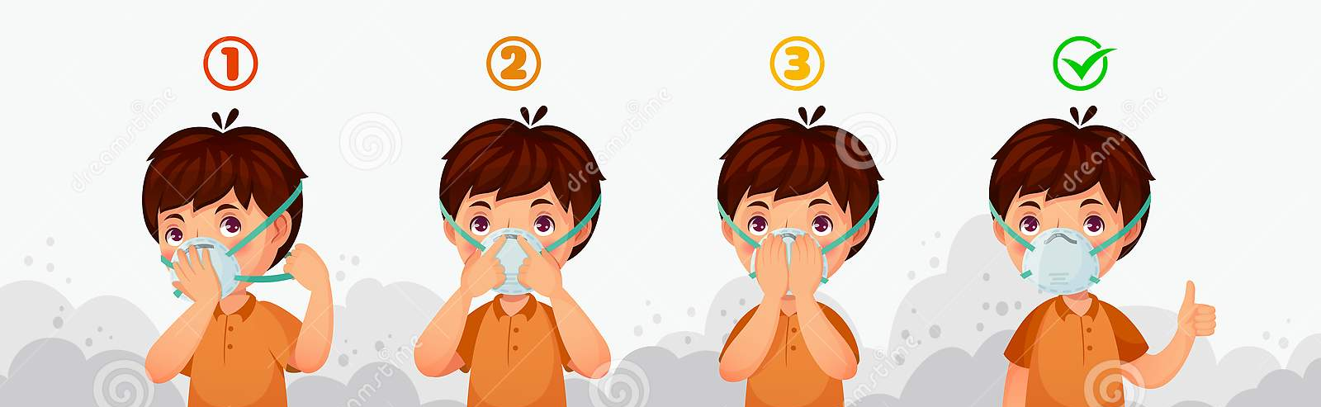
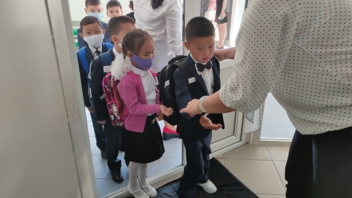
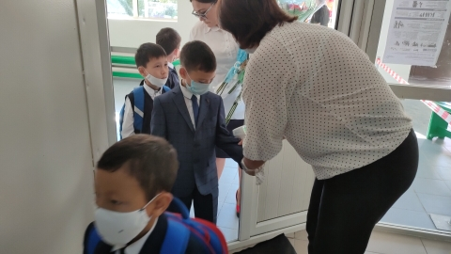
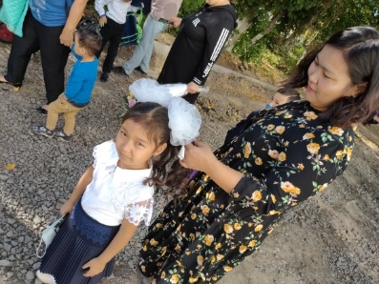
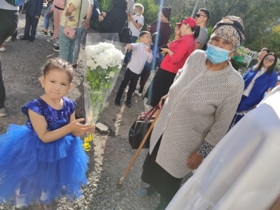
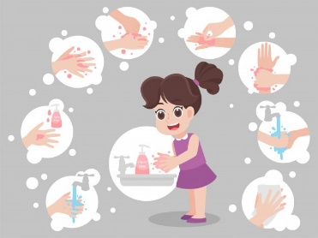
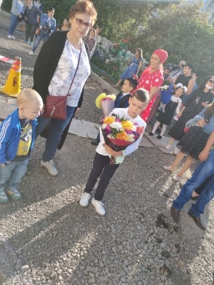
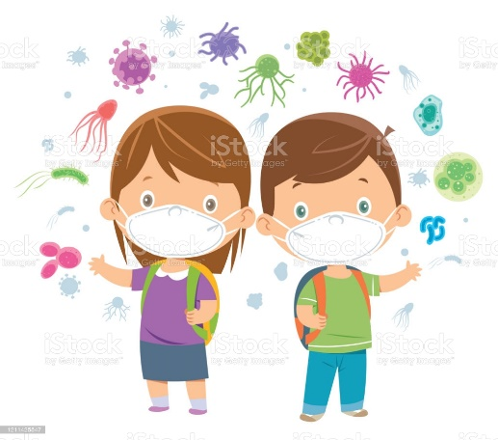
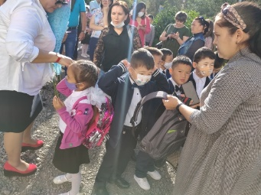
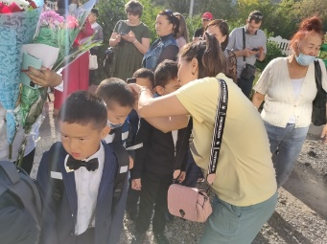
Мектепке кіруге дайындық үстінде.

Slide 3
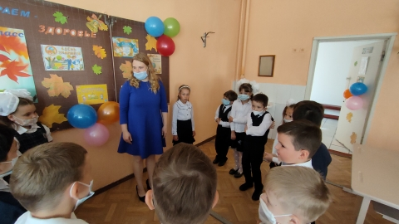
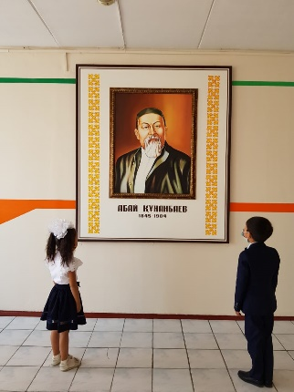
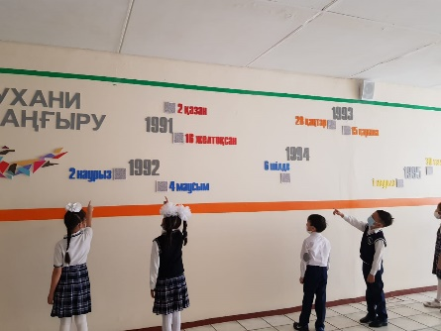
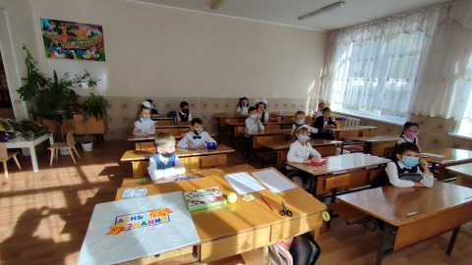
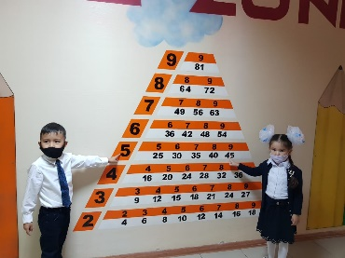
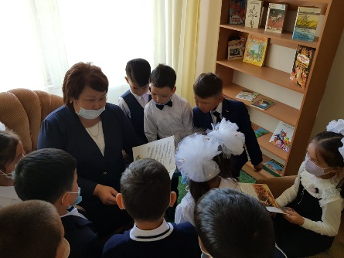
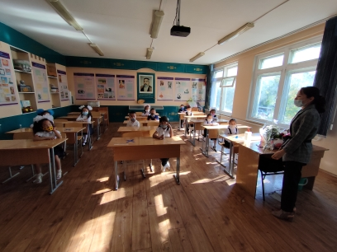
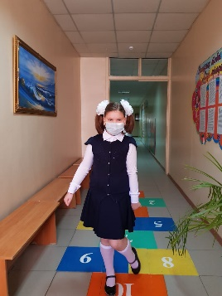
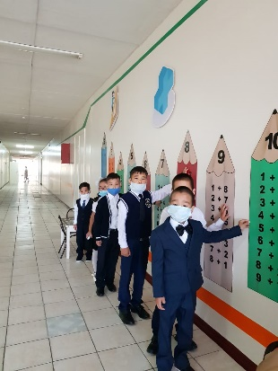
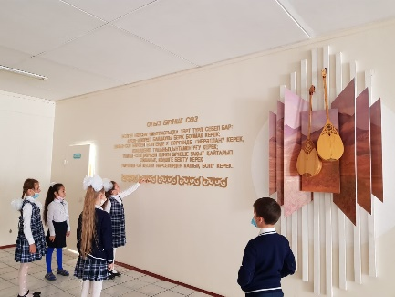
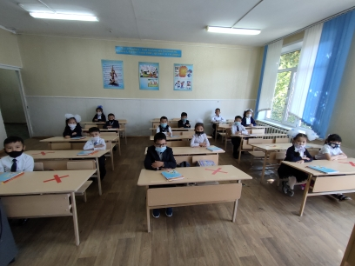
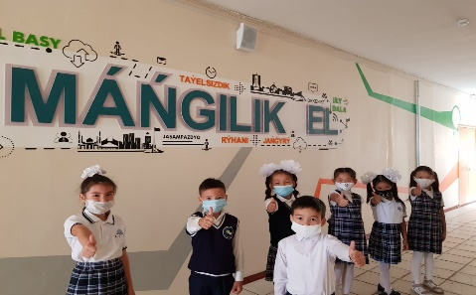
1 қыркүйек білім күні!!!
Бүгін мектебімізде 1 қыркүйек- білім күніне арналған 1-4 сыныптар арасында Қазақстан Республикасы Конституциясының 25 жылдығы, Әбу Насыр Әл-Фарабидің 115 жылдығы, Абай Құнанбайұлының 175 жылдығы мерекелік даталары тақырыптарын құрады.

Slide 4
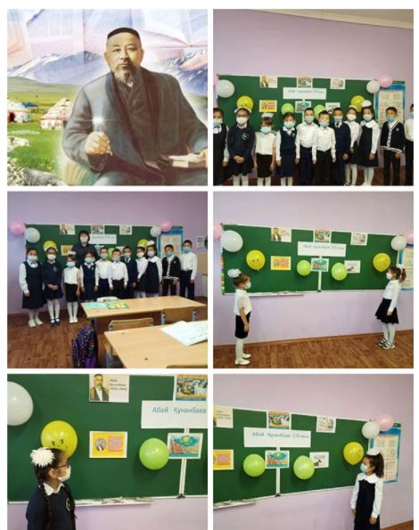
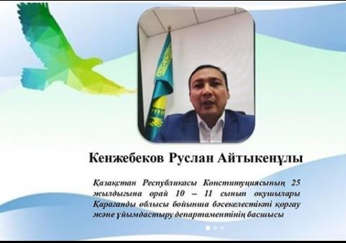
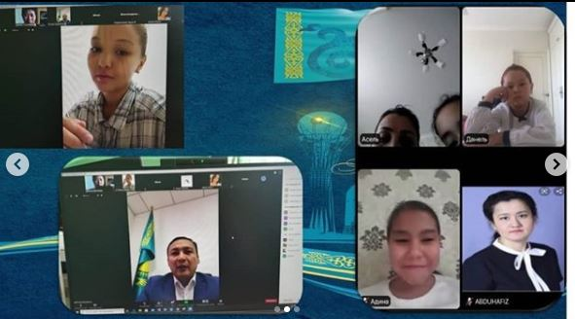
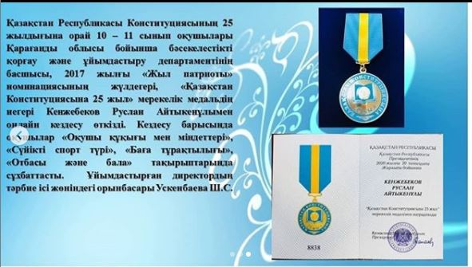
Сынып сағаттар
3 «Ә» сыныбында Абай Құнанбаевтың 175 жылдығына арналған сынып сағатында: оқушылар Абай атамыздың өлеңдерін айтып, қара сөздерін оқып берді. Сынып сағаты өз мәресінде өтті.

Slide 5
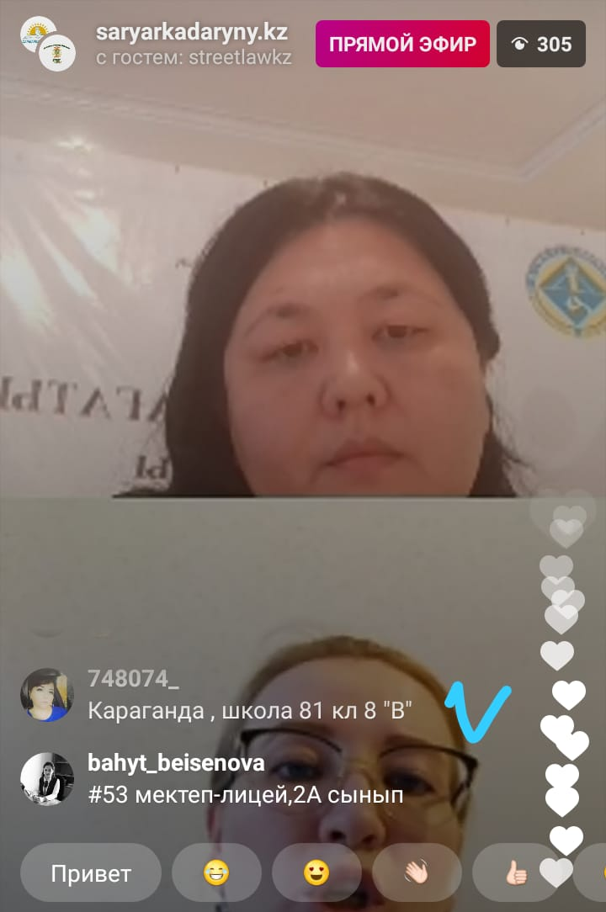
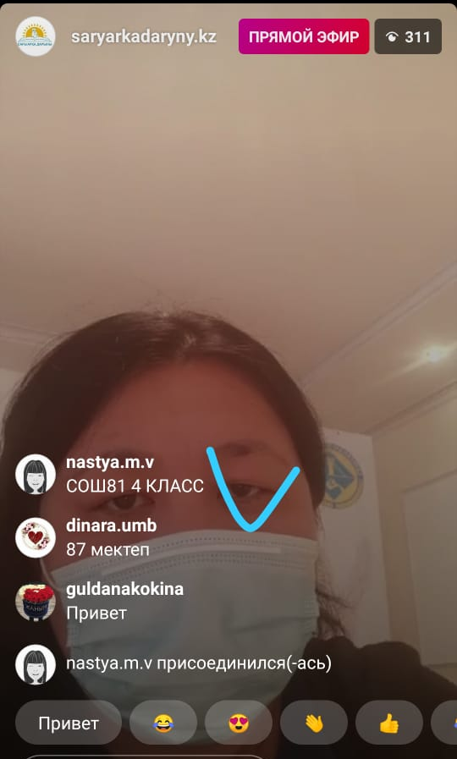
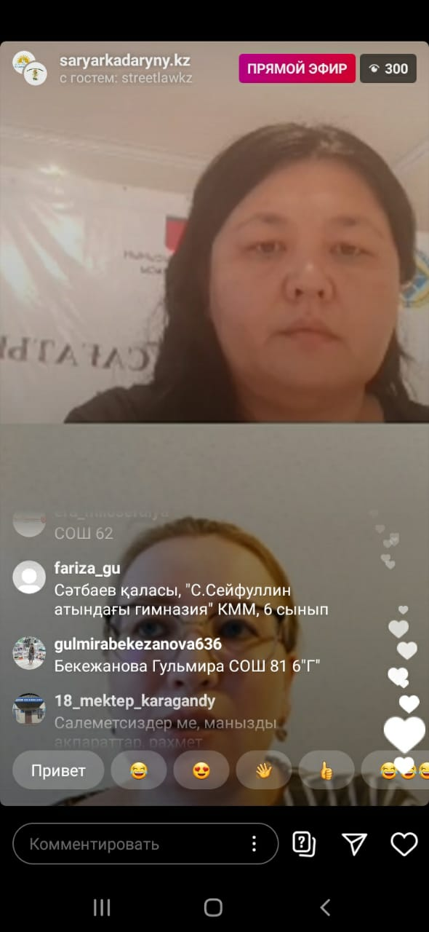
Сынып сағаттар
Очередной прямой эфир областного проекта "Час семьи" состоится в 17.00 на странице инстаграм @saryarkadaryny.kz
Учащиеся и родители школы приняли активное участие в онлайн - проекте "Час Семьи".

Slide 6
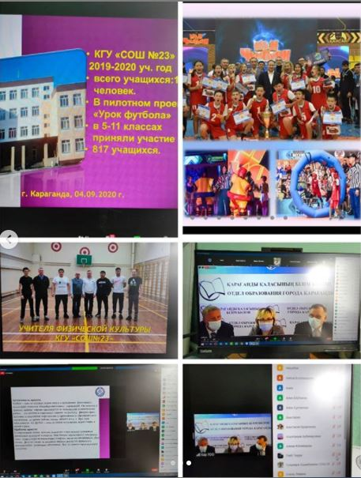
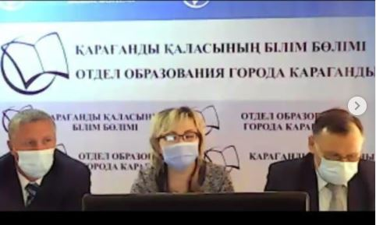
Сынып сағаттар
4 сентября, учащиеся, родители и классные руководители 1-11-х классов приняли участие в онлайн - проекте "Час Семьи" по теме: " Біз салауатты өмір салтын сақтаймыз ".

Slide 7
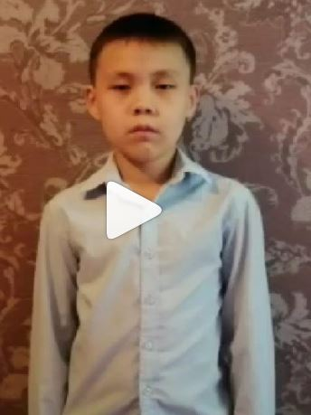
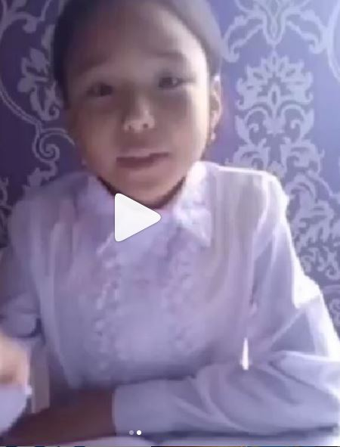
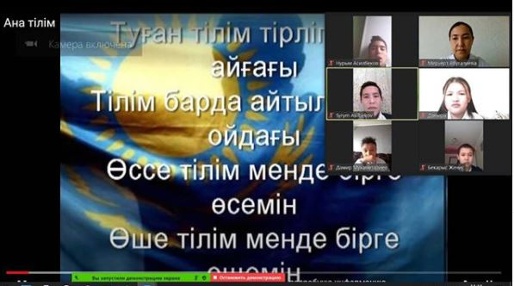
5 қыркүйек Қазақстан халқы тілдері күні.
5 қыркүйек Қазақстан халқы тілдері күні. Бұл мереке ұлт үстазы Ахмет Байтұрсынұлының туған күнімен тура келеді. Ұлы қайраткердің артында ана тіліміз тіл туралы мынадай сөздер қалған: «Өз тілімен сөйлескен, өз тілімен жазған жұрттың ұлттығы еш уақытта адамы құрымай жоғалмайды. Ұлттың сақталуына да, жоғалуына да себеп болатын нәрсенің ең қуаттысы – тілі. Сөзі жоғалған жұрттың өзі де жоғалады». *** «Егер де біз қазақ деген ұлт болып тұруды тілесек, қарнымыз ашпас қамын ойлағандай тіліміздің де сақталу қамын қатар ойлау керек».
Тілдер мерекесіне орай ұйыма-старылған "Қазақ тілі-ана тілім" тақы-рыбында өткен сынып сағаты №81 ЖББОМ 5 "ә" сынып оқушысы Ербол Мәди Сынып жетекшісі: Іңкәр Ақанқызы
Тілдер мерекесіне орай 5 "Д"сынып оқушылары мен сынып жетекшісі: Сембаева Іңкәр Ақанқызы
№81ЖББОМ ұстаздары мен оқу-шыларын мерекемен құттықтады.
Қазақстан Республикасының тілдер күніне орай 8"Ә" сыныбында сынып жетекшісі Абугалиева М. Н. Ұйымдастыру ымен" Туған тілім тірлігімнің айғағы" атты онлайн сынып сағаты өтті.

Slide 8
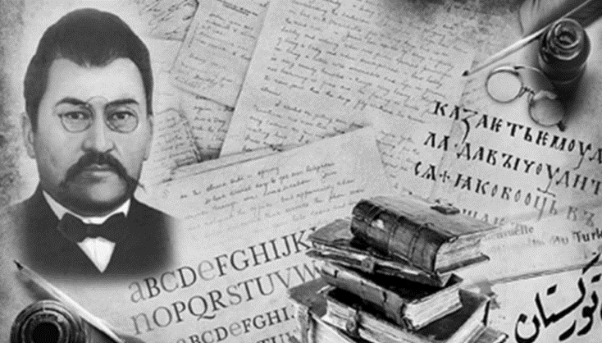
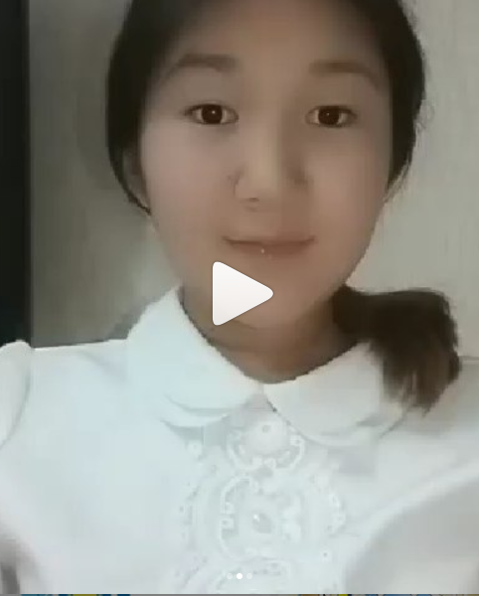
5 қыркүйек - Қазақстан халықтарының тілдер күні мерекесі қазақ әліпбиінің негізін салған, Алаш арысы, Ұлт ұстазы Ахмет Байтұрсынұлының туған күнімен тұспа-тұс келді. Аталмыш мерекеге байланысты, № 81 ЖББОМ мұғалімі Мейрамова Шынар Бактияровна 7 "Ә" сынып оқушыларымен ойлайн сынып сағатын ұйымдастырды.

